Slide 1
PRIMJER DOBRE PRAKSE: ŠKOLA DOBRIH DJELA - PRIJATELJSTVO
AUTORICE: TEA BARIČEVIĆ, BARBARA ŽULJEVIĆ

Slide 2
TI, JA I MI GRADIMO PRIJATELJSTVO
Mjesto prijateljstvu u ljudskom životu zaokupljalo je književnike, mislioce, filozofe…
„Ne hodaj ispred mene, možda te neću slijediti.” Ne hodaj iza mene, možda te neću voditi. Hodaj pokraj mene i samo budi moj prijatelj.”
A. Camus
„Na svijetu je najteže objasniti prijateljstvo. To nije nešto što se uči u školi. No, ako niste naučili smisao prijateljstva, stvarno niste naučili ništa.”
Muhamed Ali
„Prijatelj je onaj koji te poznaje kakav stvarno jesi, shvaća što si prošao, prihvaća što si postao i dalje ti dopušta da rasteš.”
W. Shakespeare
„Prijateljstvo je jedna duša, dva tijela.”
Aristotel

Slide 3
PROJEKT: BUDI MI PRIJATELJ U BOLNICI
Naravno svaka medalja ima dvije strane pa tako i naša prezentacija gdje smo uključili učenike iz matične škole u projekt „ Budi mi prijatelj u bolnici”
Anyone can be on your mind at any time, but only a handful can stay in your heart all the time.
It’s called frendship.

Slide 4
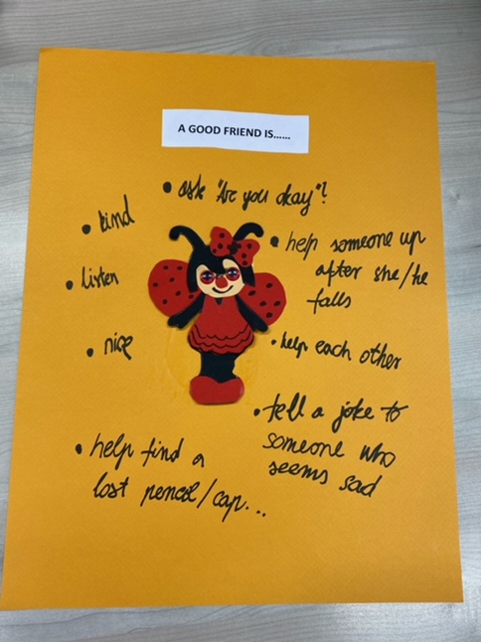

Slide 5
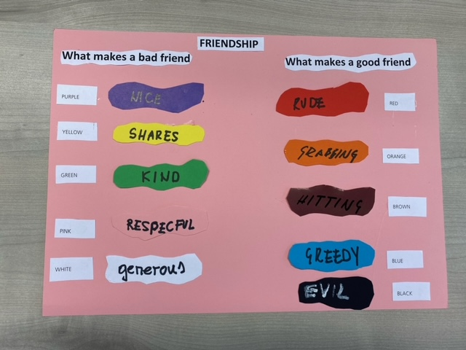

Slide 6
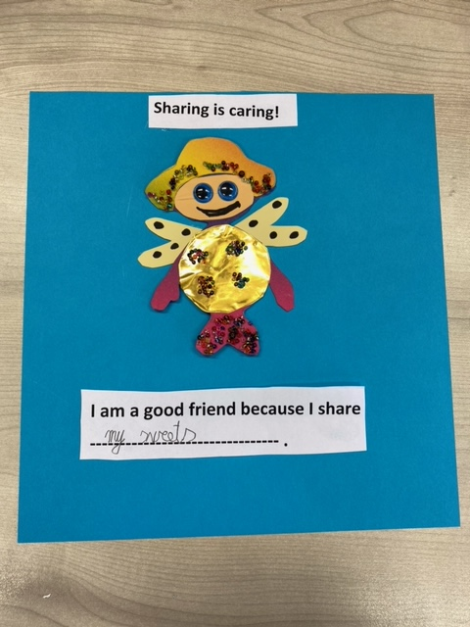

Slide 7
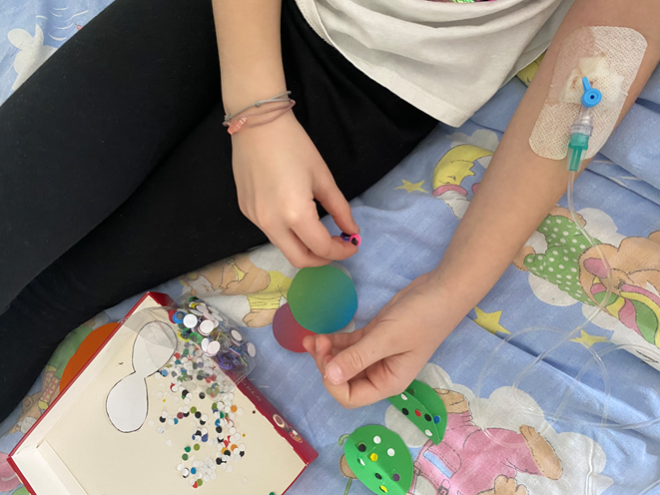
What is the true meaning of friendship?

Slide 8
Friends Song

Slide 9
Hvala na pažnji!

